Slide 1
아마조내스 기획안
기존 기획안에서 추가할 부분 정리

Slide 2
1. 도로교통법 정리(1/4)
제 2조 19항의 2
“개인형 이동장치”란 제19호 나 목의 원동기장치자전거 중 시속 25킬로미터 이상으로 운행할 경우 전동기가 작동하지 아니하고 차체 중량이 30킬로그램 미만인 것으로서 행정안전부령으로 정하는 것을 말한다.

Slide 3
1. 도로교통법 정리(2/4)
행정안전부령 제2조의 3(개인형 이동장치의 기준)
법 제 2조 제 19호의 2에서 “행정안전부령으로 정하는 것”이란 다음 각 호의 어느 하나에 해당하는 것으로서 「전기용품 및 생활용품 안전관리법」 제15조제1항에 따라 안전확인의 신고가 된 것을 말한다.
1. 전동킥보드
2. 전동이륜평행차
3. 전동기의 동력만으로 움직일 수 있는 자전거

Slide 4
1. 도로교통법 정리(3/4)
제 2조 9항
“자전거횡단도”란 자전거 및 개인형 이동장치가 일반도로를 횡단할 수 있도록 안전표지로 표시한 도로의 부분을 말한다.

Slide 5
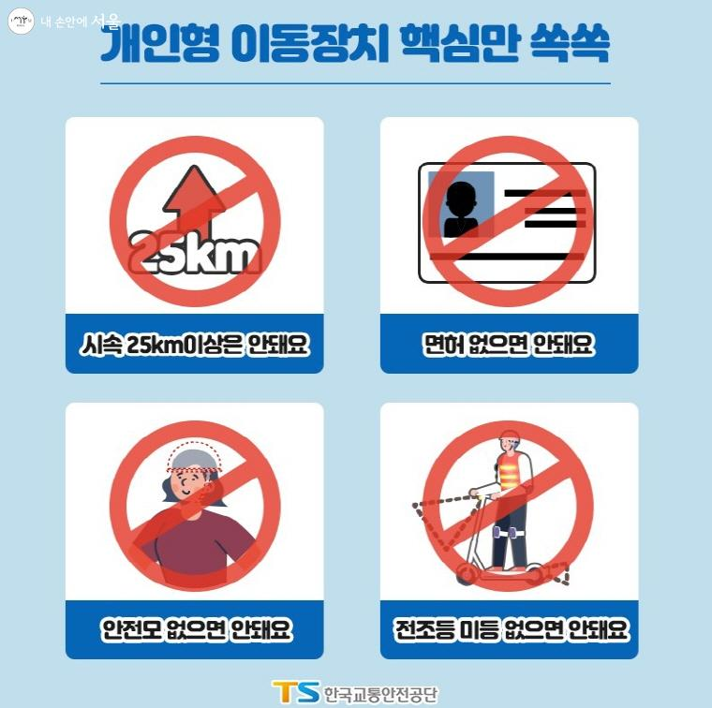
1. 도로교통법 정리(4/4)

Slide 6
2. 프로세스 정리 (1/2)
헬멧을 썼는지 확인 :
IPWebcam으로 헬멧 사진을 받음
YOLO에서 헬멧 착용 여부 확인
‘헬멧을 썼습니다. 운행을 진행하세요.’ 혹은 ‘헬멧을 착용하지 않았습니다. 헬멧을 착용해주세요.’ 음성을 내보낸다.

Slide 7
2. 프로세스 정리(2/2)
도로 종류를 확인 :
IPWebcam으로 도로 사진을 받음
CNN에서 도로 종류 분류
최대 속도를 음성 메시지로 내보냄.
‘최대 속도는 시속 25Km입니다. 속도를 줄여주세요.’
‘이 지역은 제한 속도가 **km입니다.’

